Slide 1
การพัฒนาระบบสื่อกลางการซื้อขายผ่านอินเตอร์เน็ต
LADKRABANG’S MARKETPLACE
นายชุติเทพ จันทรามาศ 42015299
นายสุขสมบัติ กาญจนสมบัติ 42015326
อาจารย์ที่ปรึกษา อ. ธนา หงษ์สุวรรณ

Slide 2
ความสำคัญและความเป็นมา
ในแต่ละปีก็มีความต้องการทรัพยากรจำนวนมาก เช่น หอพัก หนังสือเรียน ซึ่งหากมีระบบที่ช่วยในการหมุนเวียนทรัพยากร ก็จะเป็นผลดีกับระบบสังคมของลาดกระบัง
ระบบสื่อกลางนี้ยังไม่มีในลาดกระบัง

Slide 3
วัตถุประสงค์
  เพื่อศึกษาการเขียนโปรแกรมประยุกต์บนเว็บไซต์
  เพื่อศึกษาการเขียนโปรแกรมติดต่อ และเก็บข้อมูลจากเว็บลงสู่
  ฐานข้อมูล
  เพื่อพัฒนาระบบสื่อกลางการซื้อขายโดยกำหนดให้บริการในพื้นที่ลาดกระบังเป็นหลัก

Slide 4
เครื่องมือที่ใช้ในการพัฒนา
Web Programming ใช้PHP 4
Database ใช้ MySQL
Web SERVER ใช้ Apache
Operating system ใช้ Linux

Slide 5
การพัฒนาระบบ โดยใช้ Water Fall Model
กำหนดความต้องการ
ของระบบ
ออกแบบระบบ
ปรับปรุงและ
ทดสอบระบบ
ทำให้สมบูรณ์
ตรวจสอบระบบ
ปฏิบัติงาน
พร้อมบำรุงรักษา

Slide 6
ระยะเวลาในการดำเนินงาน
มิ.ย ก.ค. ส.ค. ก.ย. ต.ค. พ.ย. ธ.ค. ม.ค. ก.พ.
  หาหัวข้อโครงงานพร้อมหาข้อมูลของโครงงาน
  ออกแบบ Use case และ sequence diagram
  ออกแบบฐานข้อมูลของระบบ
พัฒนาโปรแกรมในส่วนเริ่มต้น
  ทดสอบระบบพร้อมทั้งพัฒนาโปรแกรม
นำไปเชื่อมต่อกับเว็บไซต์ของสถาบัน
ติดตามผลของโปรแกรม

Slide 7
  ความสามารถของเว็บไซต์
มีหมวดให้เลือกใช้บริการ 8 หมวด
สำหรับสมาชิกสามารถที่จะแทรกรูปภาพได้
มีระบบส่งเมล์ตอบกลับอัตโนมัติ
มีระบบลบประกาศอัตโนมัติตามเวลาที่กำหนด
มีระบบกำจัดคำหยาบ
ระบบการค้นหาอย่างละเอียดได้ตามความต้องการ

Slide 8
  ความสามารถของเว็บไซต์
การติดต่อกับผู้ดูแลระบบสามารถทำได้ผ่านเว็บไซต์โดยตรง
มีระบบสมาชิกเพื่อความสะดวกในการใช้งาน
ผู้ดูแลระบบสามารถจัดการระบบผ่านเว็บไซต์ได้โดยตรง
ระบบความปลอดภัย มีใช้การเข้ารหัสข้อมูลด้วย MD5 และ session id
ส่วน Mail ป้องกันด้วยการใช้ระบบ MIME

Slide 9
Use case ของระบบสื่อกลางการซื้อขายผ่านอินเตอร์เน็ต
ลงประกาศ
อ่านหัวข้อ
ตอบประกาศ
ผู้ใช้ทั่วไป
ค้นหาประกาศ
สมัครสมาชิก
ติดต่อผู้ดูแลระบบ
ระบบของสมาชิก
สมาชิก
ดูแลระบบ
ผู้ดูแลระบบ

Slide 10
Sequence diagramการลงประกาศ
แสดงหมวด
ประกาศ
ฟอร์มการลงประกาศ
แสดง
ประกาศใหม่
Database
ผู้ใช้ทั่วไป
ประกาศใหม่
ขอฟอร์ม
ข้อมูลประกาศใหม่
กรอกรายละเอียด
บันทึกข้อมูลประกาศใหม่
ข้อมูลประกาศใหม่
ประกาศใหม่

Slide 11
Use case ระบบของสมาชิก
ล็อกอิน
แก้ไขข้อมูลสมาชิก
ดูประกาศตนเอง
สมาชิก
อ่านคำแนะนำติชม
แก้ไขประกาศ
ลบประกาศตนเอง

Slide 12
Sequence diagram การล็อกอิน
แสดงฟอร์มการ
ล็อกอิน
แสดงข้อมูลสมาชิก
หน้าแรกของระบบ
Database
ผู้ใช้ทั่วไป
เรียกฟอร์มการล็อกอิน
ป้อน username,password
ค้นหาข้อมูล
สมาชิก
username,password
ล็อกอินสำเร็จ
ดูรายละเอียดของสมาชิก
ออกจากระบบ

Slide 13
Use Case การค้นหาข้อมูล
ค้นหาข้อมูลแบบธรรมดา
ผู้ใช้ทั่วไป
ค้นหาข้อมูลแบบละเอียด

Slide 14
Use case อ่านประกาศที่สนใจกรณีผู้ลงประกาศเป็นสมาชิก
อ่านประกาศที่สนใจ
ดูประวัติของสมาชิก
ดูคำแนะนำติชมสมาชิก
สมาชิก
ตอบประกาศที่สนใจ

Slide 15
Use case การลงประกาศ
ลงประกาศแบบธรรมดา
ผู้ใช้ทั่วไป
ลงประกาศแทรกรูปภาพ
สมาชิก

Slide 16
Use case การดูแลระบบ
ล็อกอิน
ลบสมาชิก
ลบประกาศ
ลบคำตอบ
ลบข้อความ
ผู้ดูแลระบบ
อ่านข้อความ
ตอบข้อความ
ลงข่าวประชาสัมพันธ์
ลบข่าวประชาสัมพันธ์

Slide 17
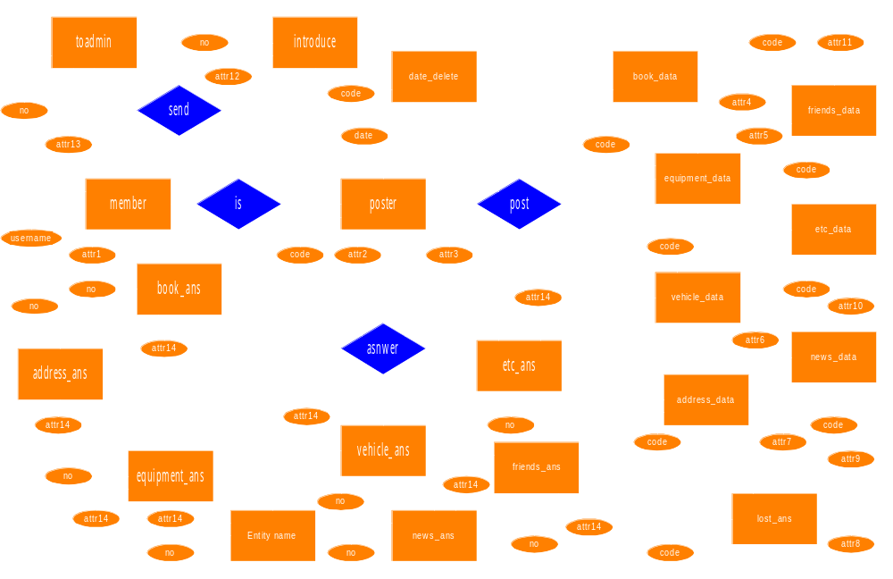
ER Diagram

Slide 18
ตัวอย่างตารางในฐานข้อมูล
ตาราง Post ตารางเก็บรายละเอียดข้อมูลของหัวข้อต่างที่ลงประกาศ
code
status
topic
price
date
reply
visit
code เป็นรหัสของหัวข้อที่ทำการลงประกาศ
status เป็นการบอกว่าหัวข้อนี้ต้องการอะไรเช่น ขาย,ซื้อ,ประกาศ เป็นต้น
topic หัวข้อของประกาศ
price ราคา
date วันที่ได้ทำการลงประกาศ
reply จำนวนคนที่ได้ตอบประกาศ
visit จำนวนคนที่ได้เข้ามาดูประกาศ

Slide 19
ตาราง member ตารางเก็บรายละเอียดข้อมูลของสมาชิก
username
Password
fullname
nickname
status
email
icq
tel
pager
addr
sendmail
Username ชื่อสมาชิก
password รหัสผ่านของสมาชิก
fullname ชื่อและนามสกุลของสมาชิก
nickname ชื่อเล่นของสมาชิก
status บอกว่าสมาชิกเป็นนักศึกษา,อาจารย์
email Email ของสมาชิก
Icq เบอร์ icq ของสมาชิก
tel เบอร์โทรศัพท์ของสมาชิก
pager เพจเจอร์
addr ที่อยู่ของสมาชิก
sendmail ต้องการที่จะให้ส่งคำตอบของประกาศไปให้ทาง Email หรือไม่

Slide 20
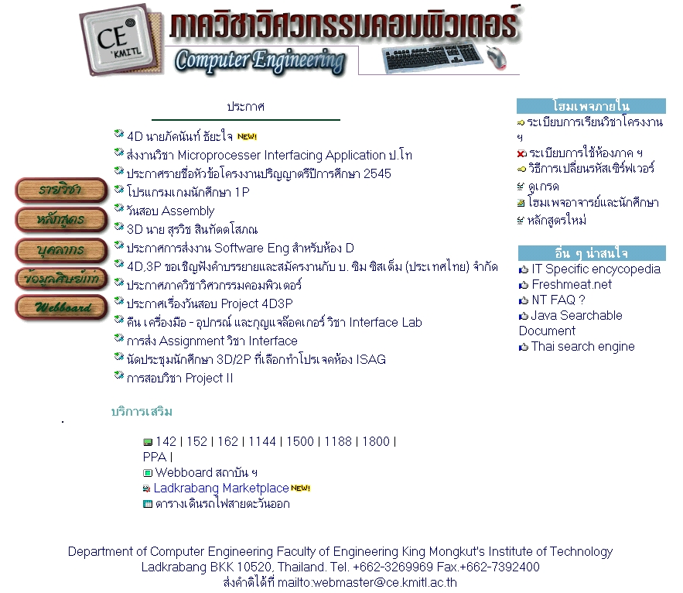
การนำไปเชื่อมต่อกับเว็บไซต์ของภาควิชา

Slide 21
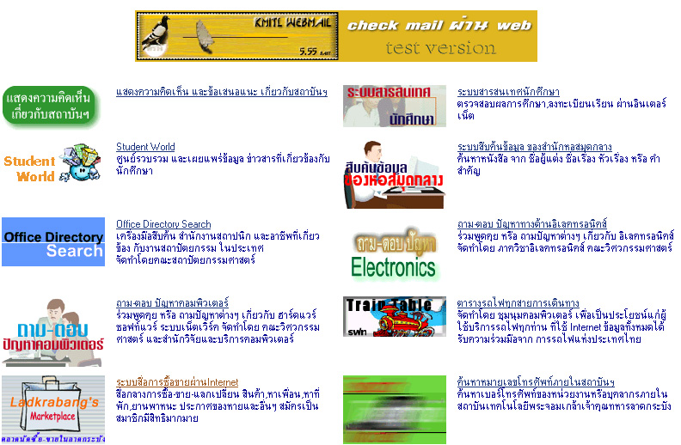
การนำไปเชื่อมต่อเว็บไซต์ของสถาบัน

Slide 22
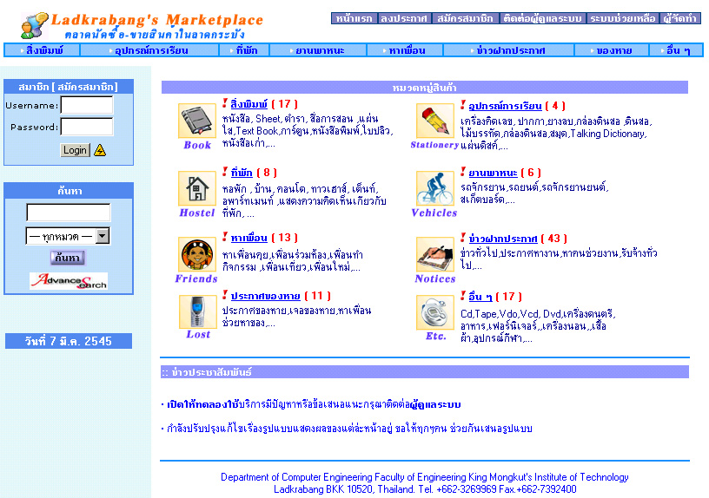
หน้าจอแรกของระบบ

Slide 23
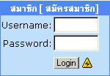
การสมัครสมาชิก

Slide 24
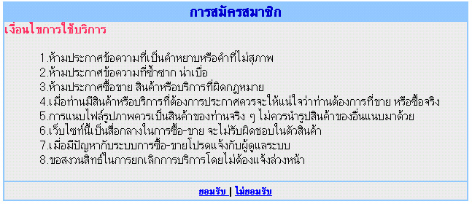
เงื่อนไขการใช้บริการของระบบ

Slide 25
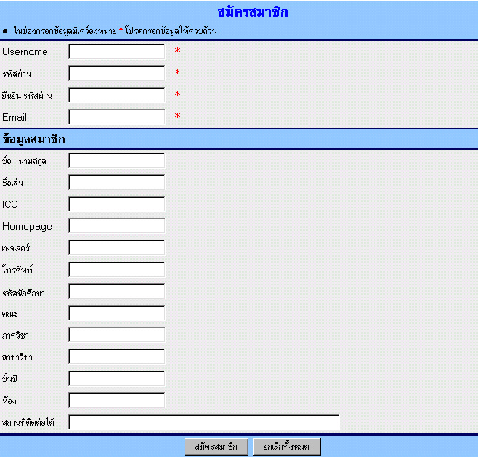
การกรอกรายละเอียดสมาชิก

Slide 26
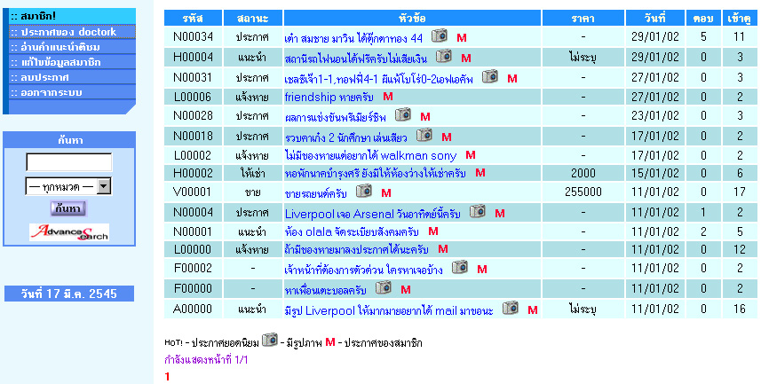
การล็อกอินเข้าสู่ระบบ

Slide 27
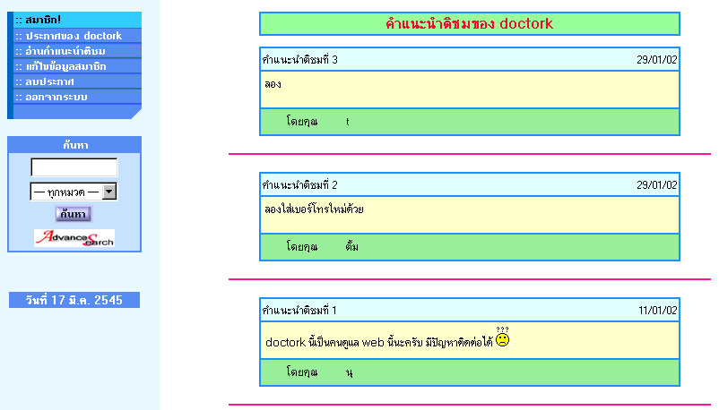
หน้าสมาชิกอ่านคำติชม

Slide 28
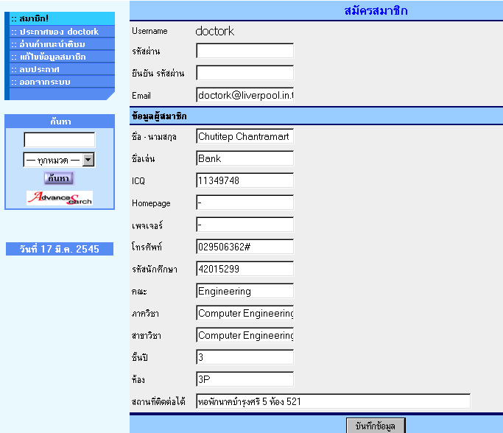
หน้าสมาชิกแก้ไขข้อมูลส่วนตัว

Slide 29
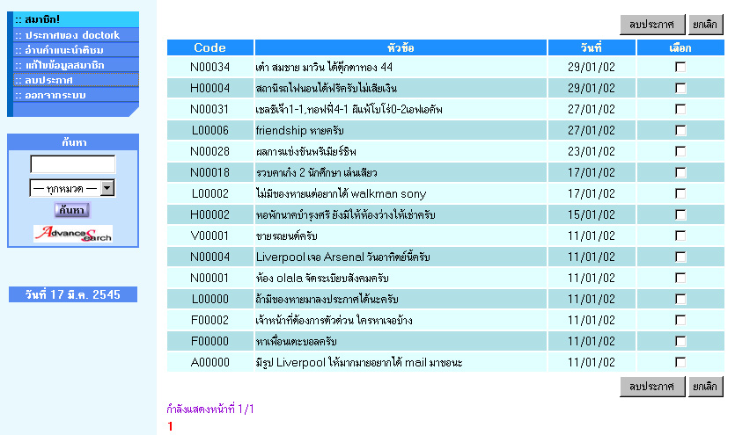
หน้าสมาชิกลบประกาศตัวเอง

Slide 30
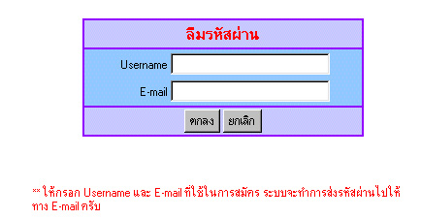
ลืมรหัสผ่าน

Slide 31
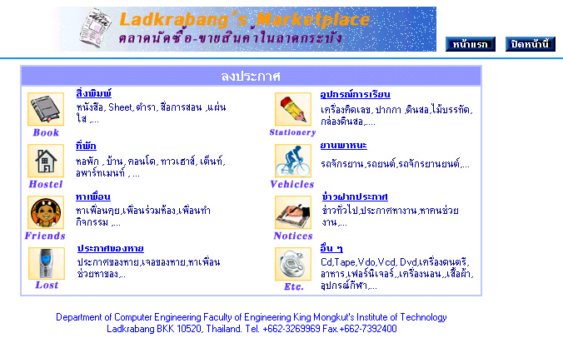
หมวดในการลงประกาศ

Slide 32
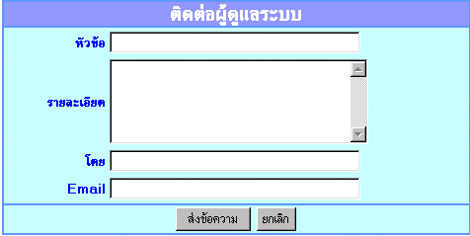
ติดต่อผู้ดูแลระบบ

Slide 33
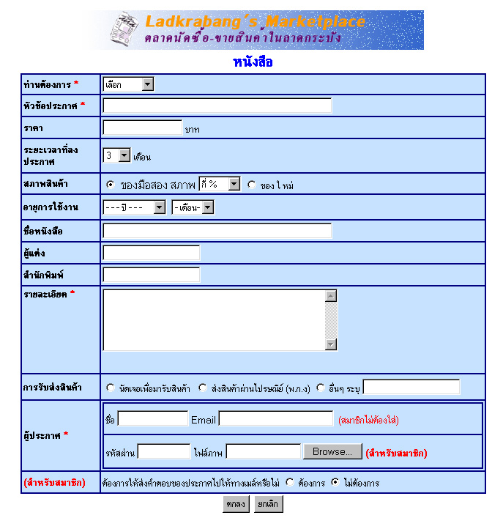

Slide 34
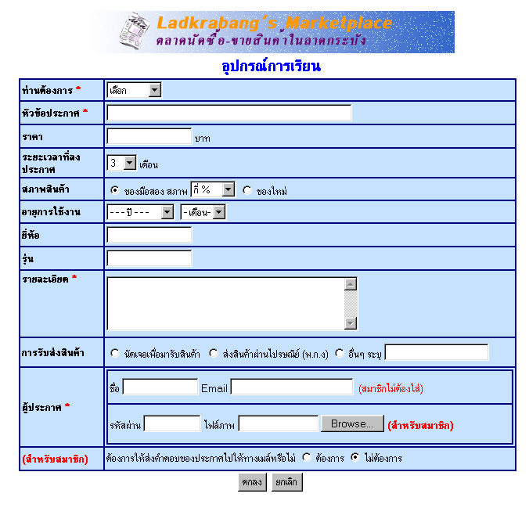

Slide 35
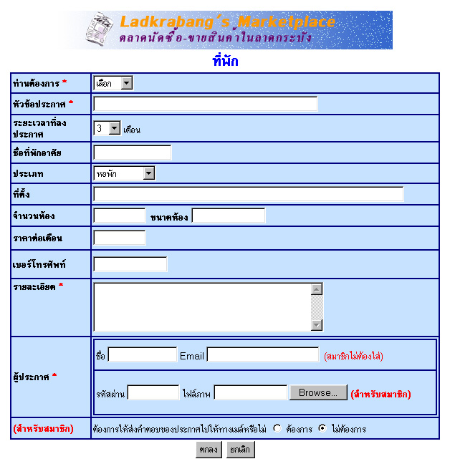

Slide 36
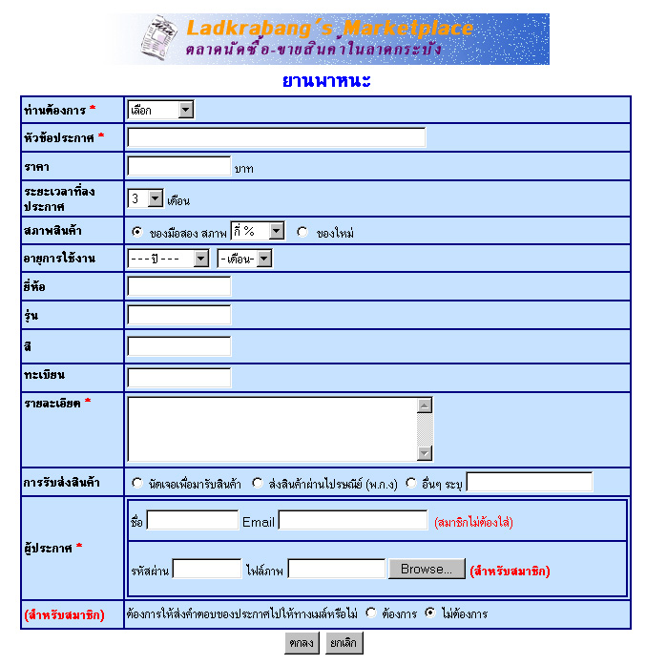

Slide 37
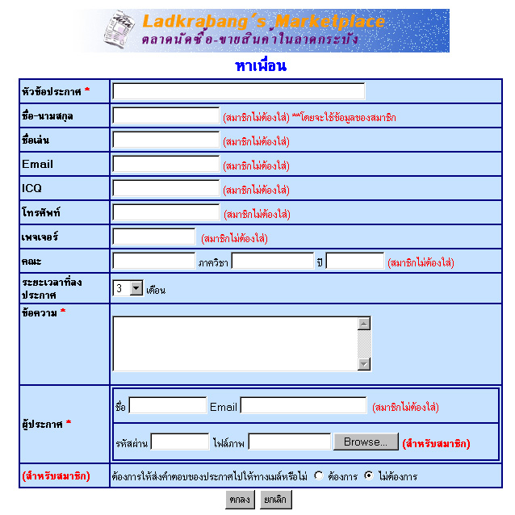

Slide 38
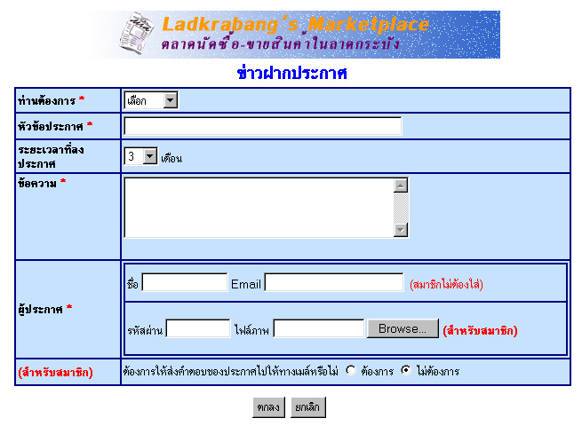

Slide 39
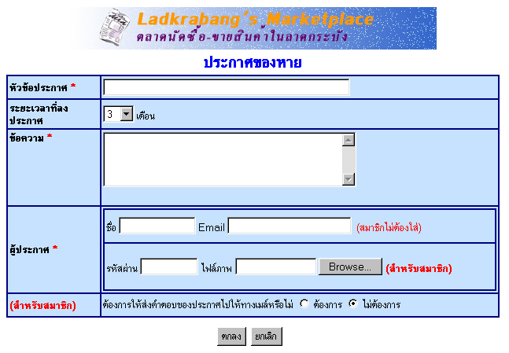

Slide 40
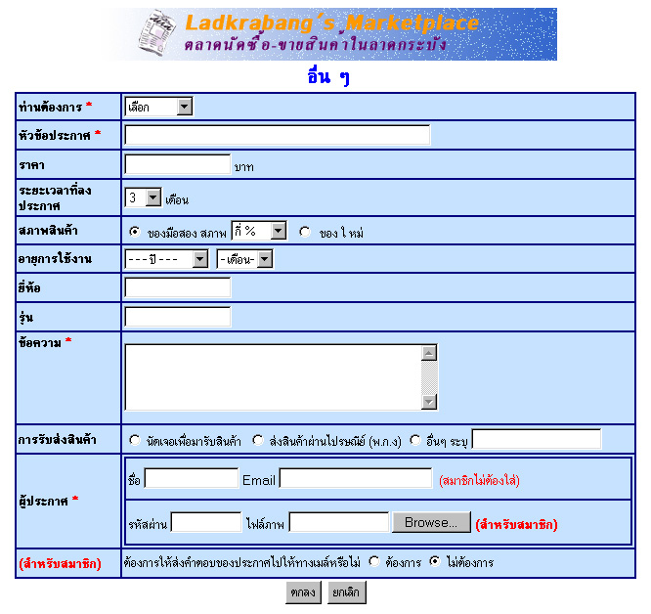

Slide 41
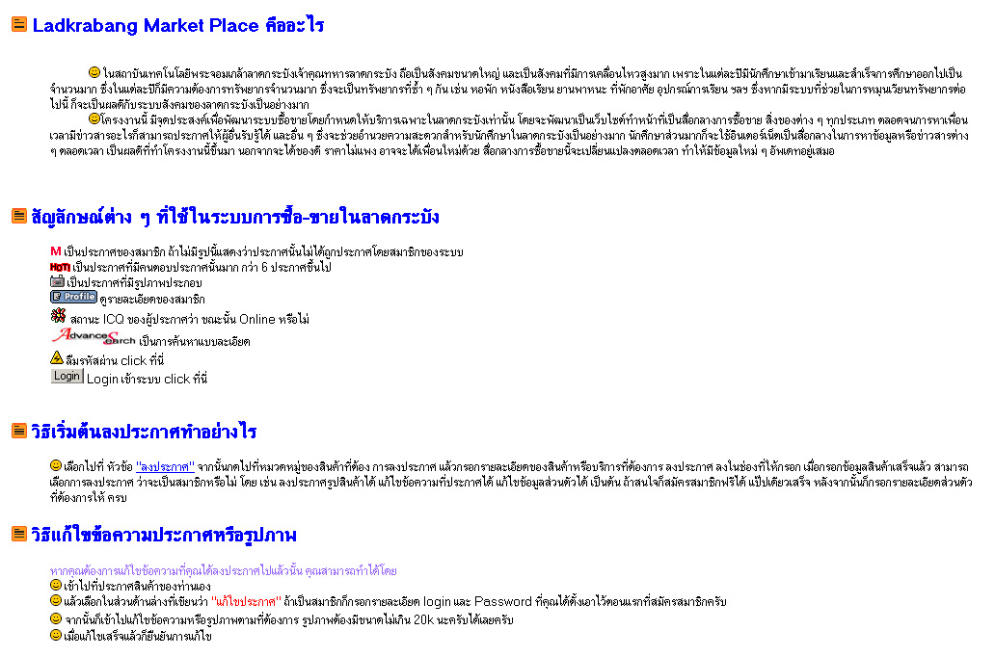
ระบบช่วยเหลือ

Slide 42
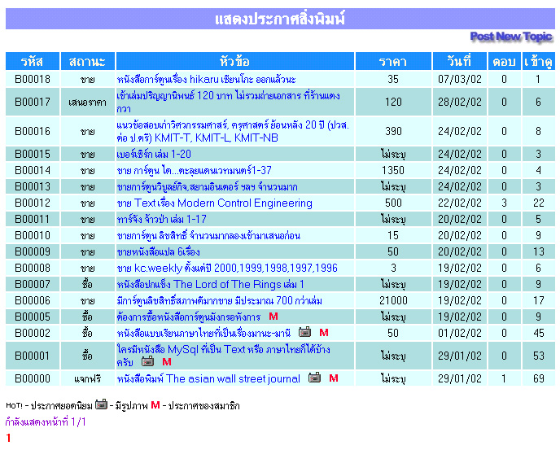
แสดงประกาศในหมวดต่าง ๆ

Slide 43
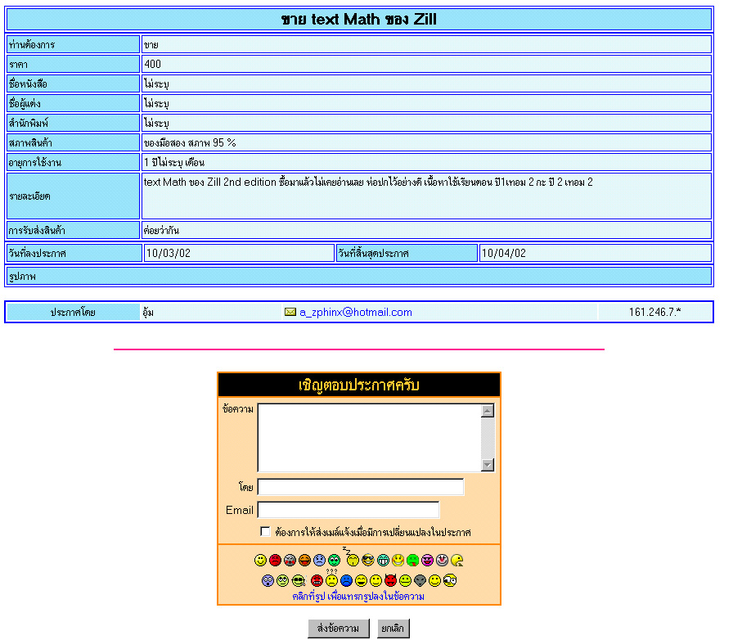
การอ่านและการตอบประกาศ

Slide 44
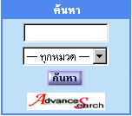
การค้นหาประกาศแบบธรรมดา

Slide 45
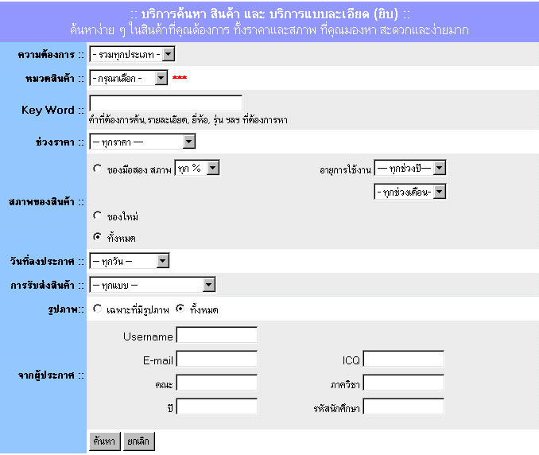
การค้นหาประกาศแบบละเอียด

Slide 46
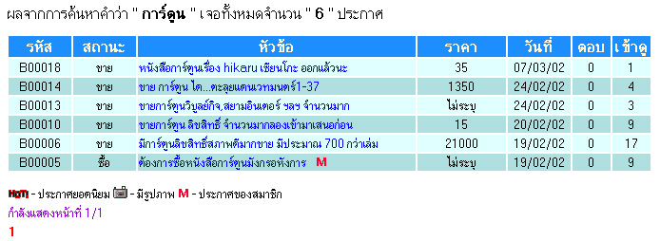
ผลลัพธ์การค้นหาประกาศ

Slide 47
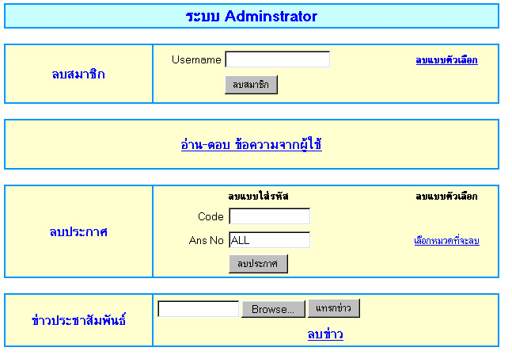
ระบบของผู้ดูแล

Slide 48
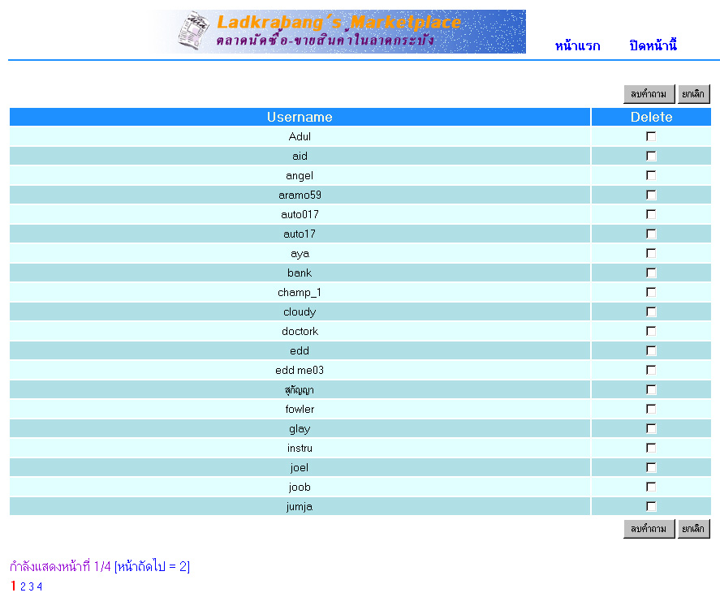
การลบสมาชิกออกจากระบบ

Slide 49
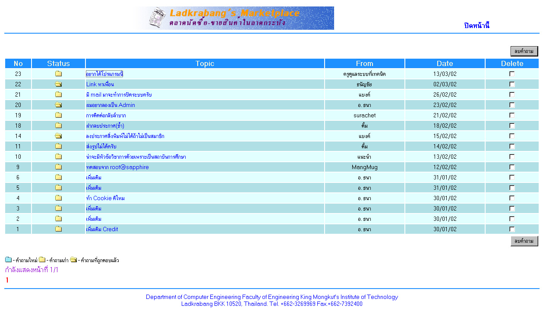
การอ่านข้อความที่มาถึงผู้ดูแลระบบ

Slide 50
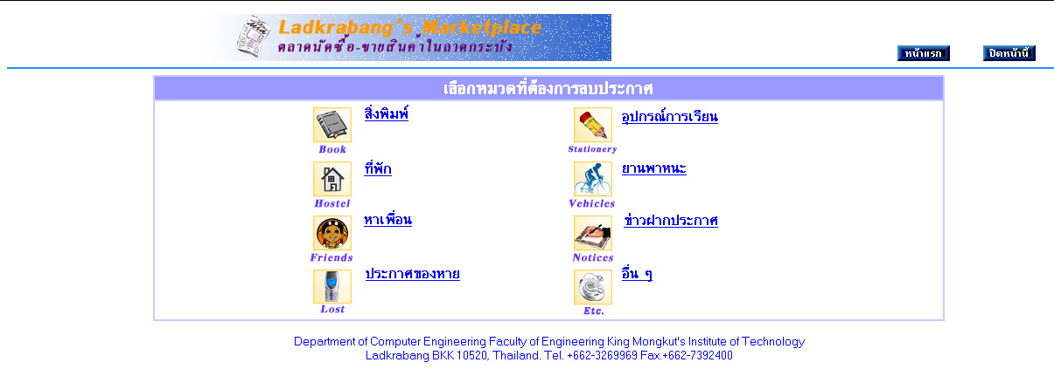
การเลือกหมวดประกาศที่ต้องการลบ

Slide 51
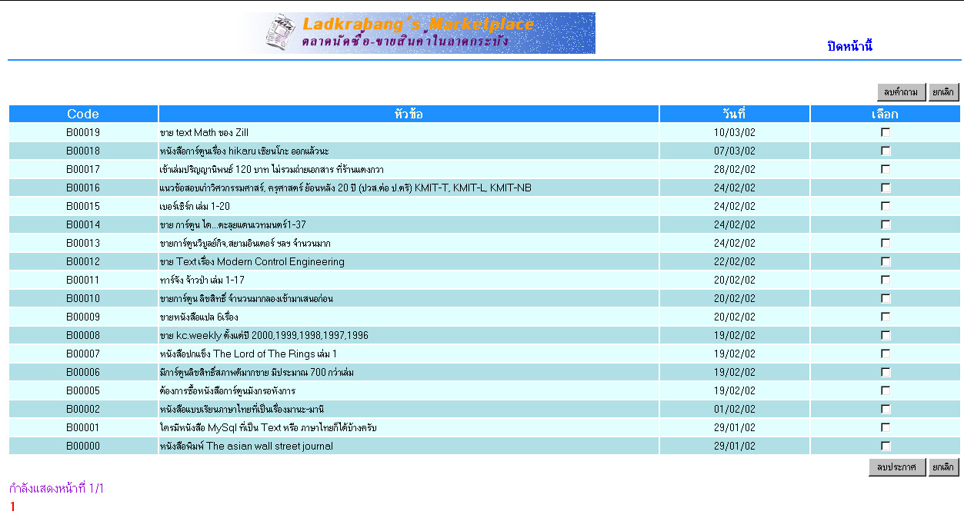
การลบประกาศที่ต้องการ

Slide 52
ผลที่ได้รับในการพัฒนาระบบ
• เว็บไซต์ที่สามารถใช้งานได้จริง
• สามารถใช้ภาษา PHP ในการเขียนโปรแกรมติดต่อกับฐานข้อมูล MySQL
•มีระบบที่ใช้ในการจัดการทรัพยากรในลาดกระบัง
•จะเป็นประโยชน์ต่อนักศึกษาในลาดกระบังเป็นอย่างมาก

Slide 53
การพัฒนาระบบสื่อกลางการซื้อขายผ่านอินเตอร์เน็ต
เปิดใช้งานจริง เริ่มวันที่ 29 มกราคม 2545
จำนวนสมาชิกของระบบ 64 คน
จำนวนประกาศทั้งหมด 130 ประกาศ
จำนวนการตอบประกาศ 185 คำตอบ
จำนวนการเข้าดู 4737 ครั้ง
จำนวนการลงประกาศแบบมีรูปภาพ 30 ประกาศ

Slide 54
จบการนำเสนอ

